Slide 1

终身学习
王津

Slide 2
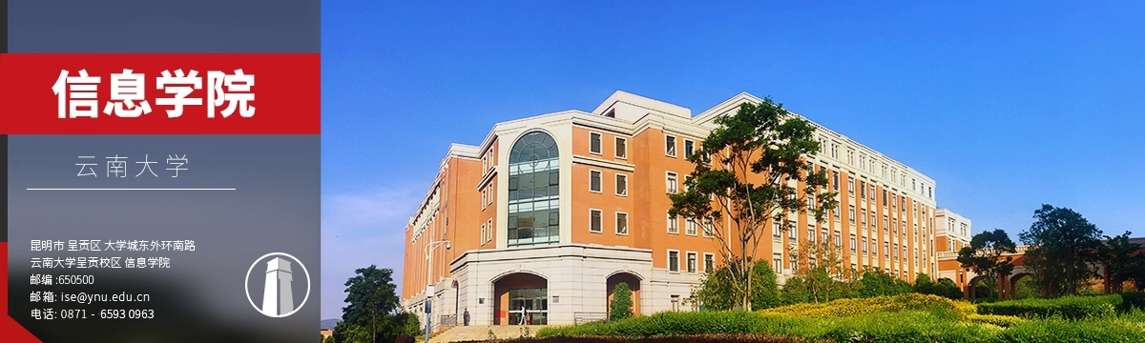
1
终身学习
2
弹性权重固化
3
额外神经资源分配
4
记忆回复
Notes:
按照脚本修改，在右边添加云大和信息学院图案

Slide 3

01
终身学习

Slide 4
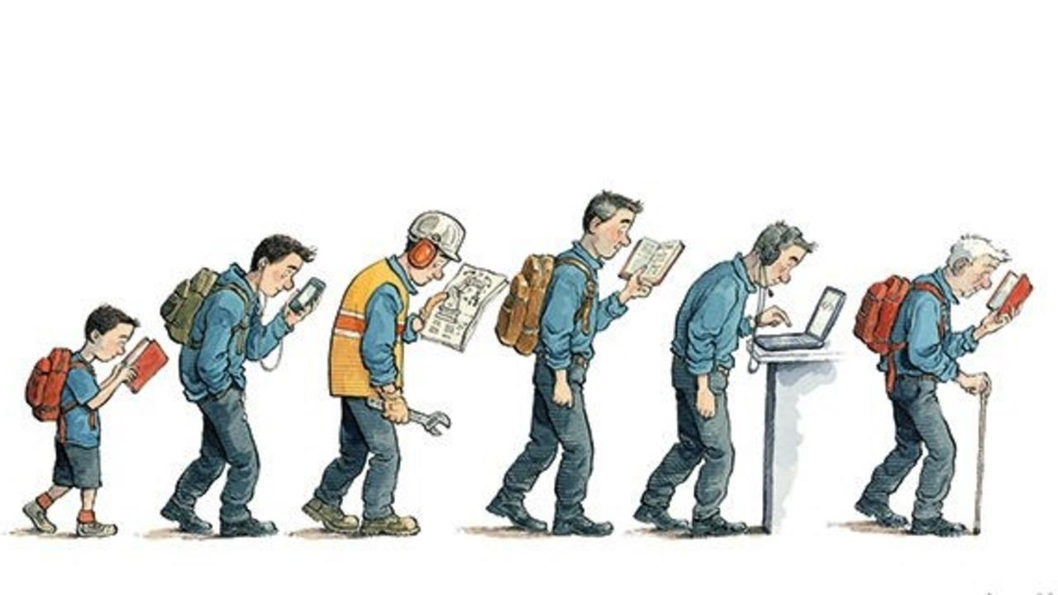
Life-long Learning (LLL)
Life-long Learning (LLL)
Continuous Learning, Never Ending Learning, Incremental Learning

Slide 5
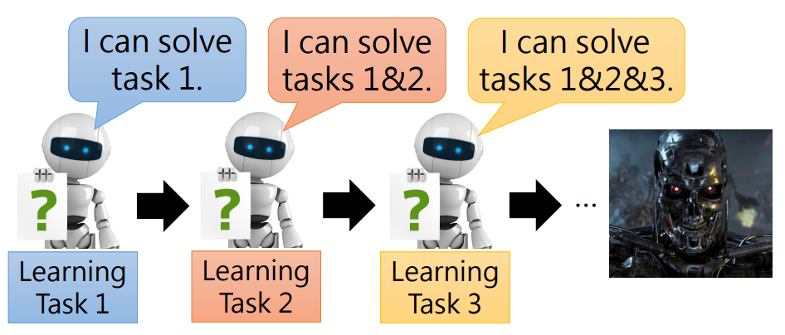
终身学习
Life-long Learning (LLL)
Continuous Learning, Never Ending Learning, Incremental Learning

Slide 6
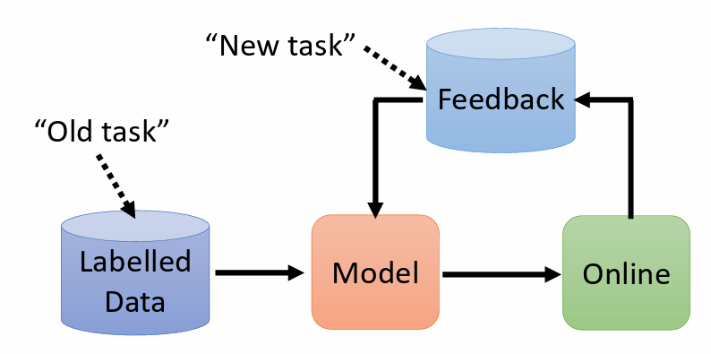
终身学习
Life Long Learning in real-world applications

Slide 7
终身学习
核心问题
Knowledge Retention 知识保留
but NOT Intransigence
Knowledge Transfer 知识迁移
Model Expansion 模型扩展
but Parameter Efficiency

Slide 8
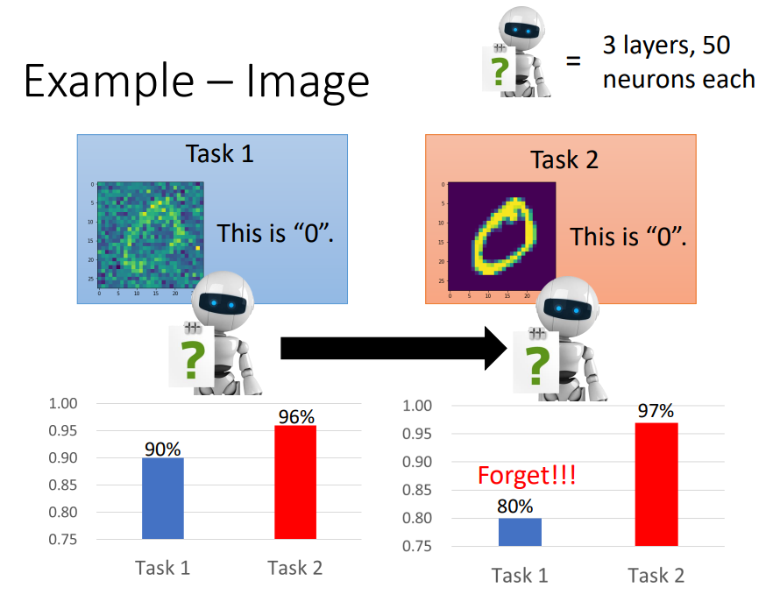
示例-手写体数字识别

Slide 9
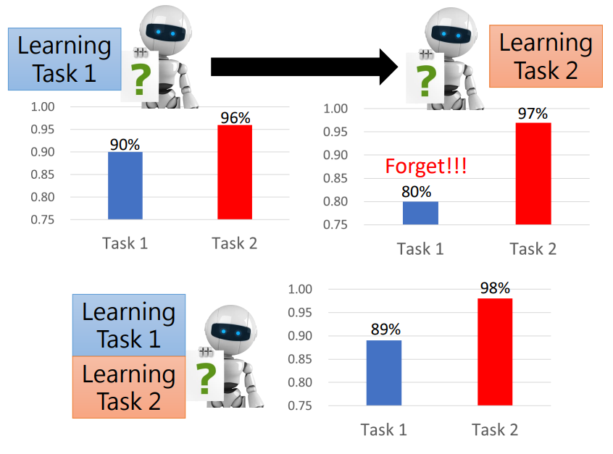
示例-手写体数字识别
明明把Task 1和Task 2都学好，为什么会变成这个样子呢？

Slide 10
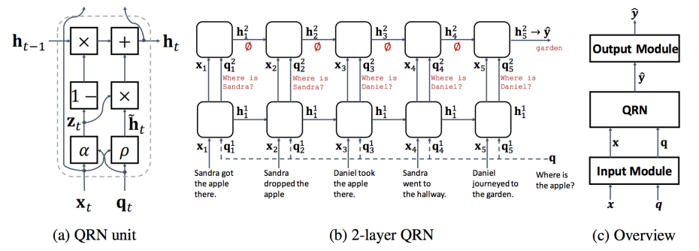
示例-问答系统
给定一个文档，根据问题给出答案
bAbi数据集有20种不同种类的任务
在20种不同种类任务上训练一个问答模型

Slide 11
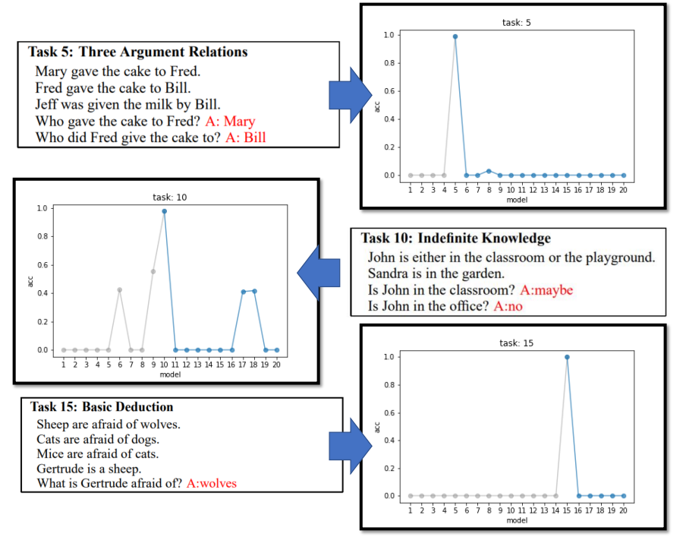
示例-问答系统
模型忘了曾经学过的东西？

Slide 12
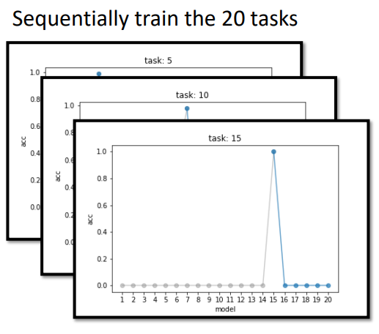
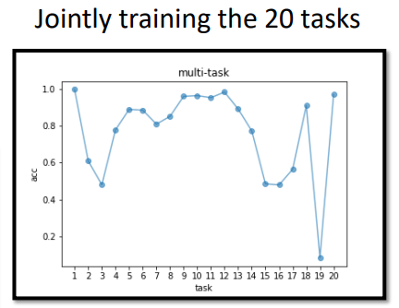
示例-问答系统
是不为也，非不能也

Slide 13
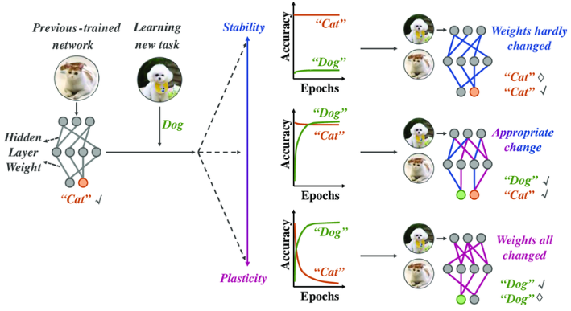
终生学习
灾难性遗忘 (Catastrophic Forgetting)

Slide 14
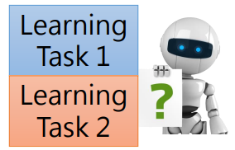
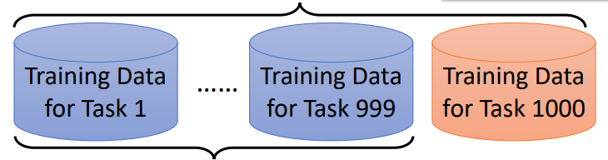
终生学习vs多任务
如果多任务学习可以解决问题的话
那我们就用全量的数据去训练
那就需要保存前面所有训练数据
当然，多任务学习可以视作一种高级版本的终身学习
算力问题
存储问题

Slide 15
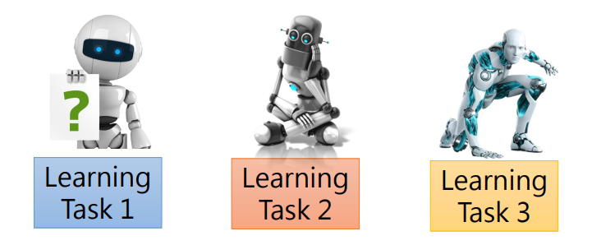
终生学习vs迁移学习
为每一个任务训练一个模型
最终，我们是没办法存储所有的模型
不同任务间模型所学到的任务也没办法很好进行迁移

Slide 16
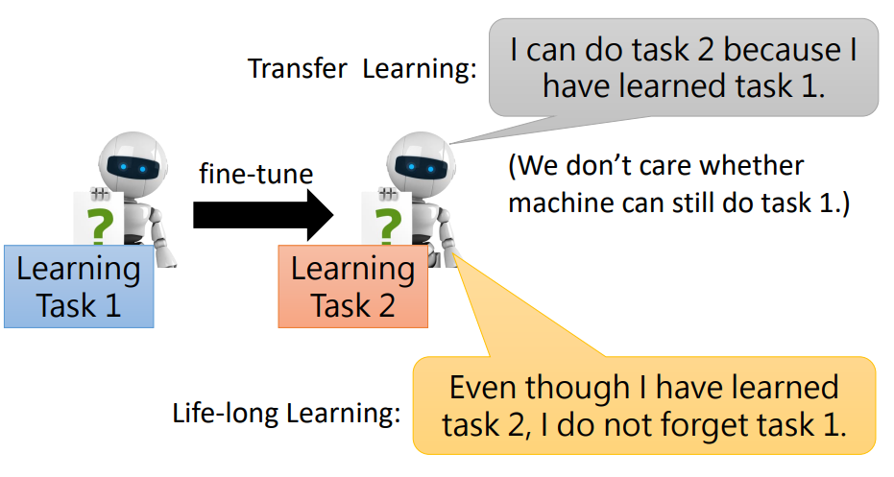
终生学习vs迁移学习

Slide 17
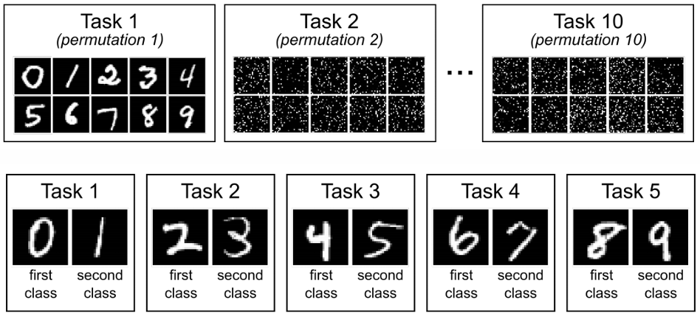
终身学习如何评测
首先，我们需要一个任务序列。（打乱，左转15度，右转15度）

Slide 18
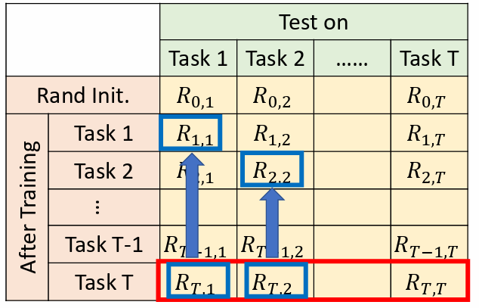
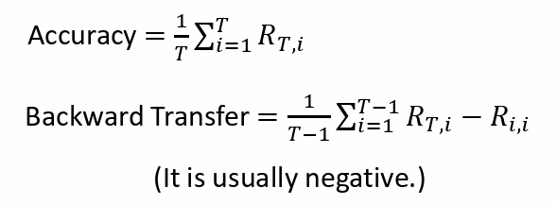
终身学习如何评测
R_{i,j} 表示在训练了任务i 以后，在任务j 的性能。
If i > j:
当训练了任务i后，模型有没有忘记任务j的？
If i < j:
模型是否无师自通，没看过但就能完成任务j？

Slide 19
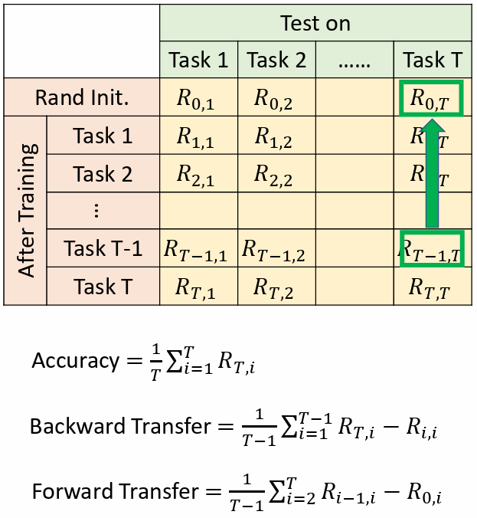
R_{i,j} 表示在训练了任务i 以后，在任务j 的性能。
If i > j:
当训练了任务i后，模型有没有忘记任务j的？
If i < j:
模型是否无师自通，没看过但就能完成任务j？

Slide 20
02
弹性权重固化

Slide 21
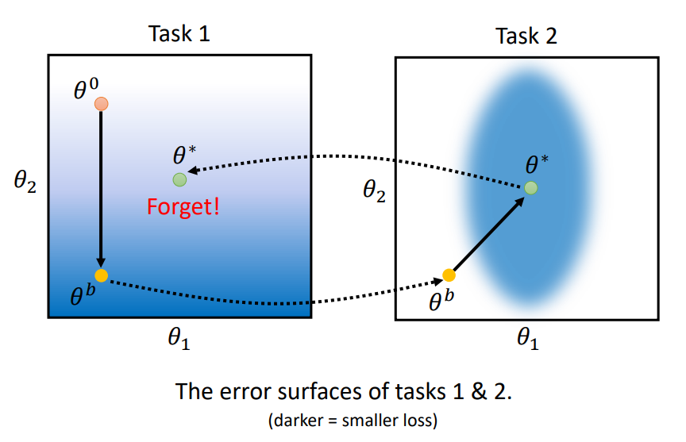
Elastic Weight Consolidation (EWC)
为什么会出现灾难性遗忘

Slide 22
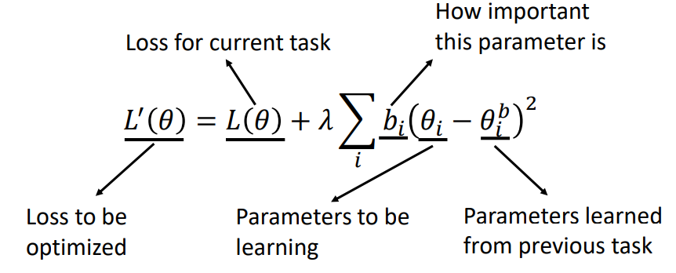
Elastic Weight Consolidation (EWC)
基础思想
其中一些权重对前面的任务是非常重要的
那就只更新哪些不重要的权重
假设 是模型从前面的任务中学到的参数
为每一个 添加一个守护项

Slide 23
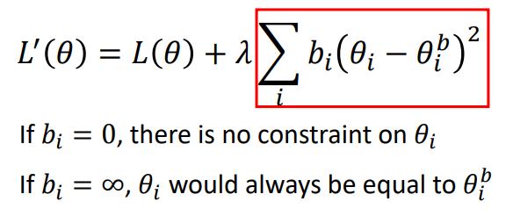
Elastic Weight Consolidation (EWC)
这实际上就是一个常规化项
其约束 要尽可能靠近
灾难性遗忘
固化重要参数

Slide 24
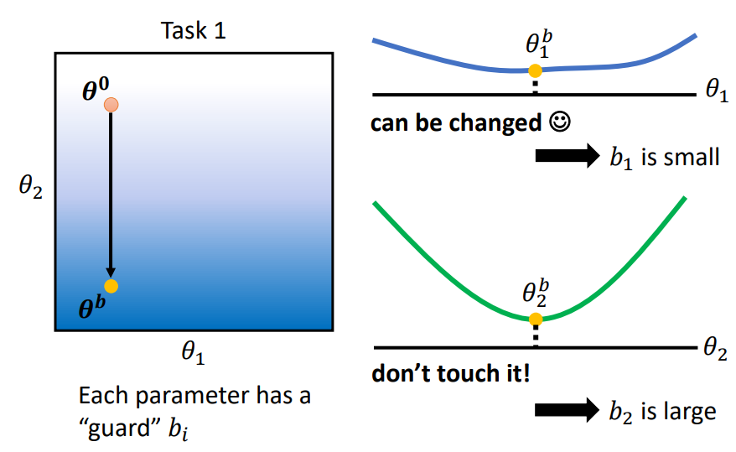
Elastic Weight Consolidation (EWC)

Slide 25
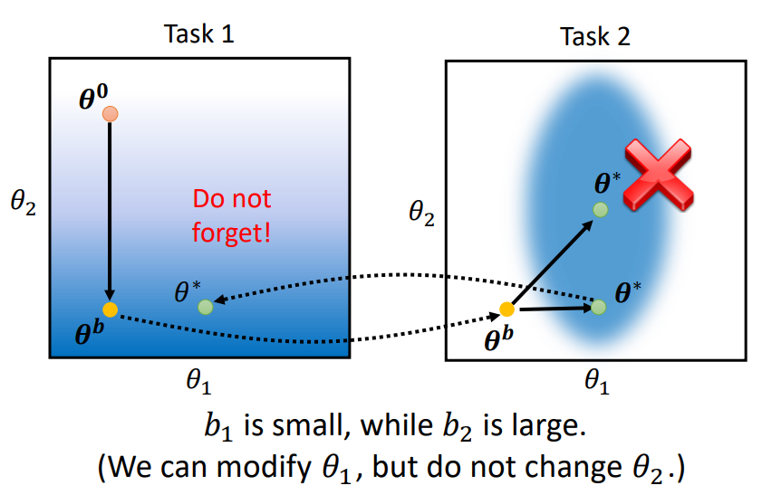
Elastic Weight Consolidation (EWC)

Slide 26
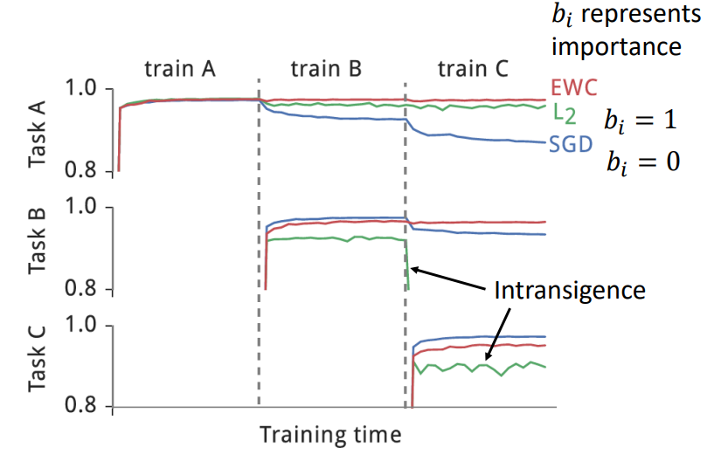
Elastic Weight Consolidation (EWC)

Slide 27
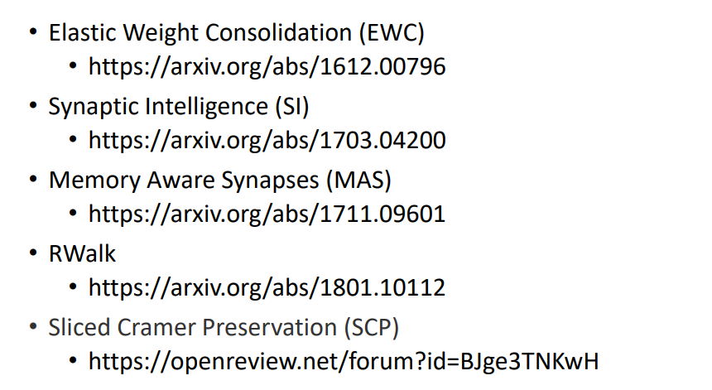
Elastic Weight Consolidation (EWC)
b_{i}怎么算？

Slide 28
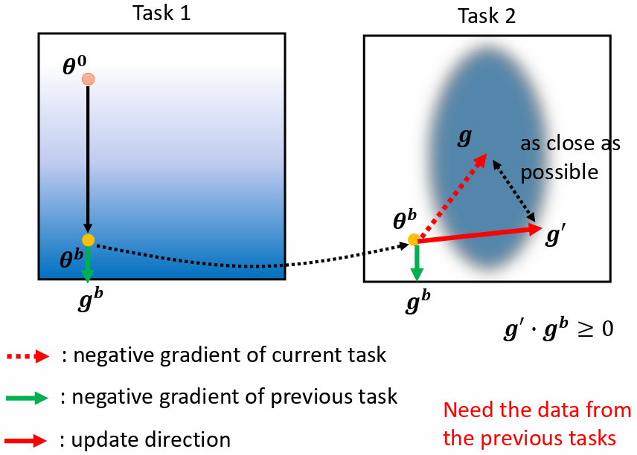
Gradient Episodic Memory (GEM)

Slide 29
03
额外神经资源分配

Slide 30
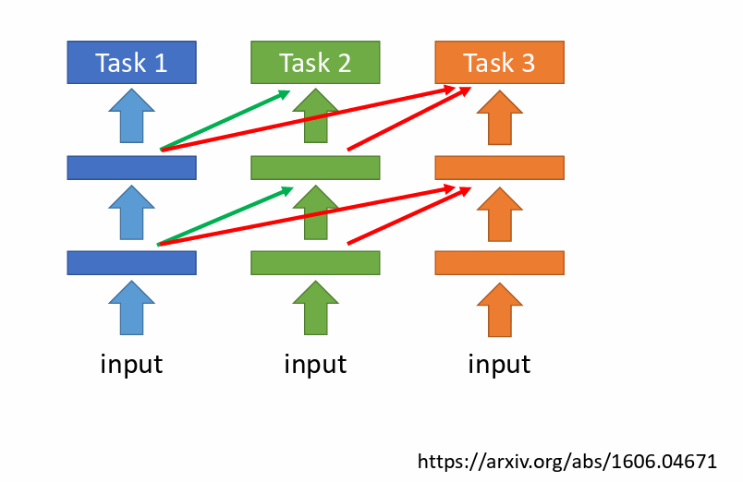
渐进神经网络

Slide 31

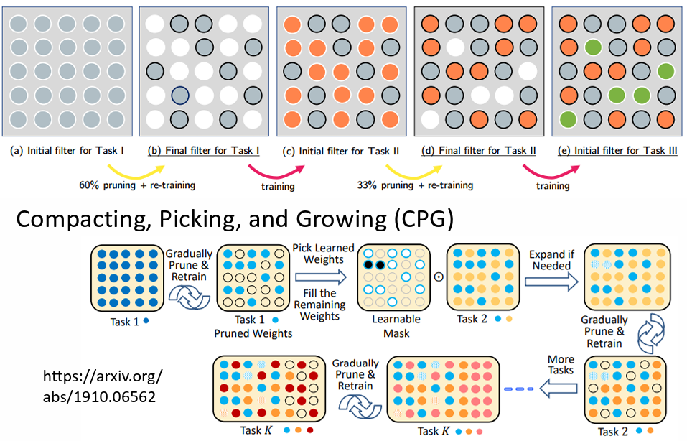
PackNet

Slide 32
04
记忆回复
arxiv.org/pdf/2202.1093

Slide 33
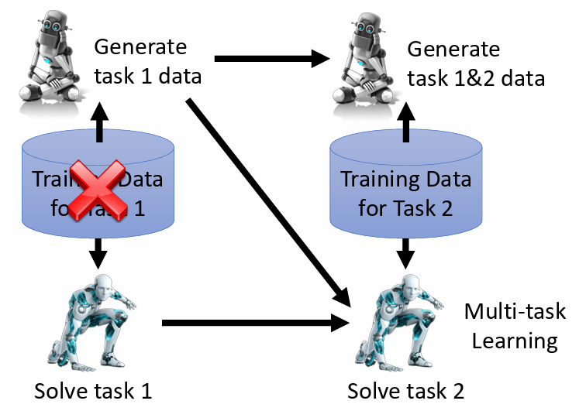
数据生成
用一个生成模型去产生前一个任务的数据，在下一个任务做多任务学习。

Slide 34
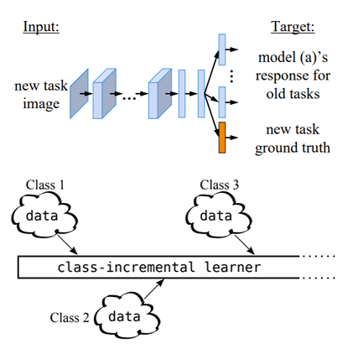
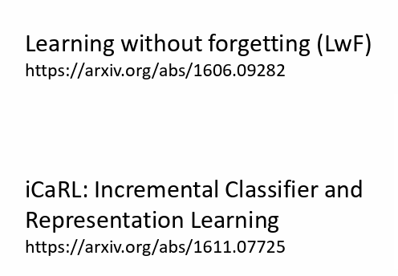
增加新的类别

Slide 35
谢谢大家

